Slide 1
2D 게임 프로그래밍
프로젝트 3차 발표
2018192018 게임공학과 서성규

Slide 2
개발 진행
평균 진행 : 58%
주차 |  | 계획 | 결과 | 진행률
1주차 | 리소스 수집과 지형 | 1. 리소스 수집 2. 캔버스 위에 배경 구현 | 리소스 수집 완료 | 100%
2주차 | 캐릭터 구현 | 1. 캐릭터의 움직임과 공격 구현 2. 무기에 특성을 나타내는 공격 방식 구현 | 움직임시 공격 버그 발견 | 80%
3주차 |  | 1. 캐릭터의 목숨, 화폐(삭제), 현재 무기, 무기 교체 메뉴 구현 2. 캐릭터에 애니메이션 구현 | 목숨, 애니메이션 구현 완료 | 50%
4주차 | 기본 적 구현 | 1. 적은 정해진 일정 지형을 움직이도록 구현, 캐릭터를 발견 시 공격 구현 2. 적의 공격 방식은 근접과 원거리 방식으로 2종류 이상 구현 3. 기본 적 애니메이션 구현 4. 캐릭터 공격과의 충돌 체크 구현 | 애니메이션 구현 완료 충돌 구현 완료 근거리 공격 미구현 원거리 공격 버그 발견 일정 지형 움직임 구현 완료 | 60%
5주차 | 추가 구현 및 중간 점검 | 1. 중간 점검(1~5주차에 부족한 점 보완) 2. 추가 구현 | 점프 추가(미흡) | 70%
6주차 | 보스 구현 | 1. 기본 적보다 피하기 어려운 공격 방식 구현 2. 보스를 클리어할 시 다음 스테이지로 이동하는 문 구현 3. 보스 애니메이션 구현 | 보스 애니메이션 구현 완료 다음 스테이지 이동 미구현 보스 공격 미구현 | 40%
7주차 | 오브젝트 최종 | 1. 상점 시스템 구현 2. 초기 구현했던 무기 이외에 오브젝트 구현 3. 적 처치 시 떨어지는 화폐 구현 |  | 0%
8주차 | 사운드 & 부족한 애니메이션 구현 | 1. 사운드 구현 2. 부족한 애니메이션 구현
9주차 | 밸런스 조절 & 사운드 & 시작과 종료 처리 | 1. 밸런스 조절 2. 실제 게임에 시작 화면과 종료 처리
10주차 | 마무리 | 최종 점검 및 릴리즈

Slide 3
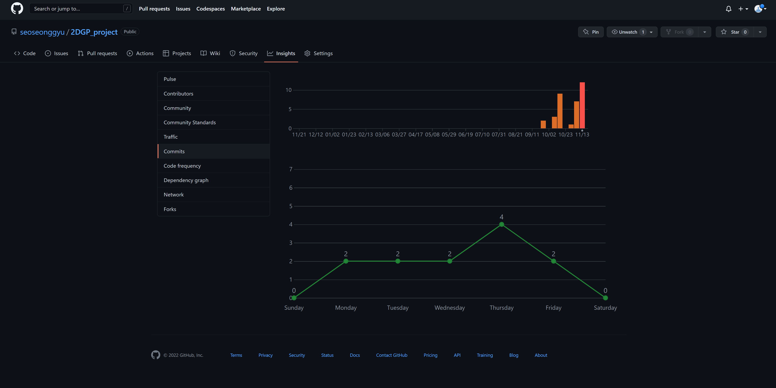

Slide 4
감사합니다
프로젝트 3차 발표
2018192018 게임공학과 서성규

